Slide 1
Jan de rijk
Door: Amar Puzic, Peter Moree, Wouter van Willegen

Slide 2
Probleemstelling en Doel
Parkings
Matchen parking en chauffeurs

Slide 3
Oplossing
Code
Excel
Handleiding

Slide 4
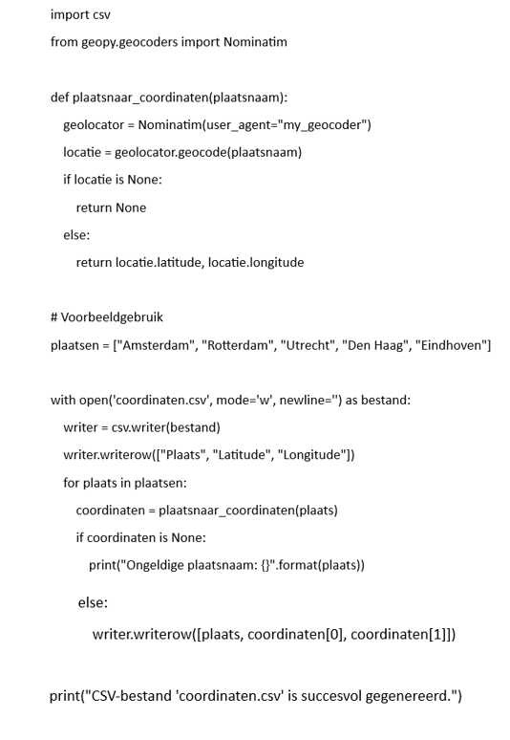
Code
Code voor de gps locaties
python

Slide 5
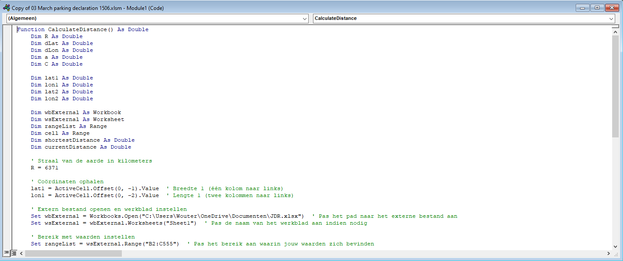
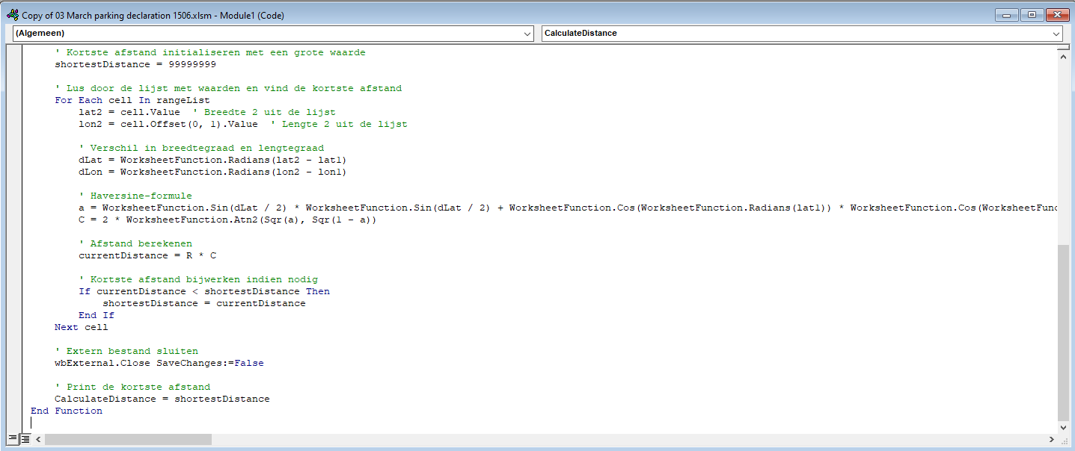
Excel
GPS locaties
La & Lo
Straal en meter

Slide 6
Handleiding
Aandachtpunten van het bestand
Technisch ontwerp
Gebruikswijze

Slide 7
Toekomst Mogelijkheden
Parkingkosten matchen
API
Applicatie

